Slide 1
SAURON Localização e Navegação de um Robô Móvel de Baixo Custo
Felipe Godoy
Pedro d’Aquino
Rafael da Silva
Rafael Ruppel

Slide 2
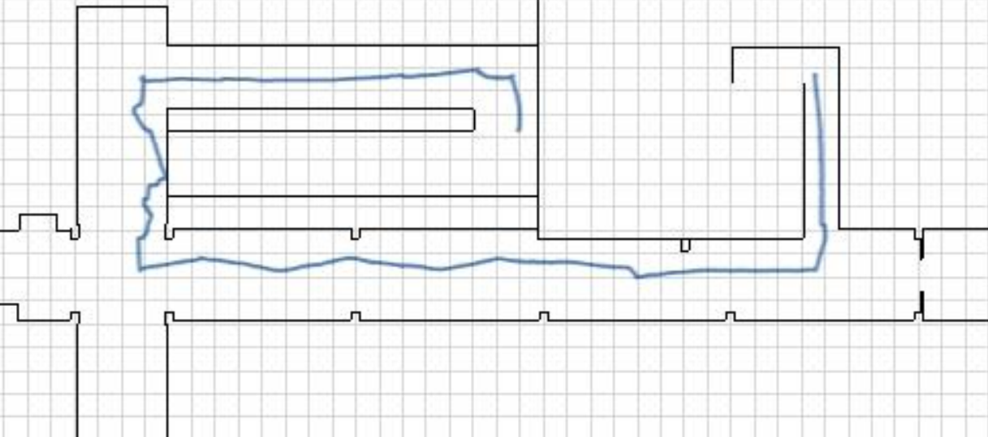
Objetivo
Robô-guia de baixo custo
Localização e Navegação
Mapa conhecido
Prédio da Engenharia Elétrica

Slide 3
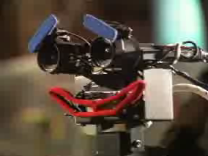
Motivação
Baixo custo
MINERVA: US$ 400 000
Desempenho
Desafio
Abordagem escolhida: (BARRA, 2007)

Slide 4
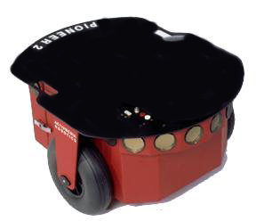
Equipamento
Notebook
8 sonares
Odômetro
Câmera

Slide 5
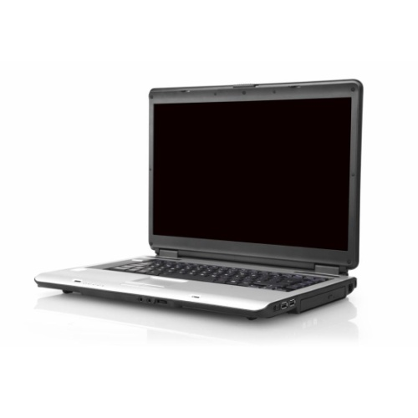
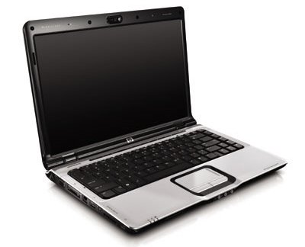
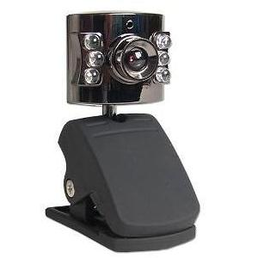
Arquitetura de HW
Cliente Remoto
Servidor Embarcado
WiFi
Serial
USB

Slide 6
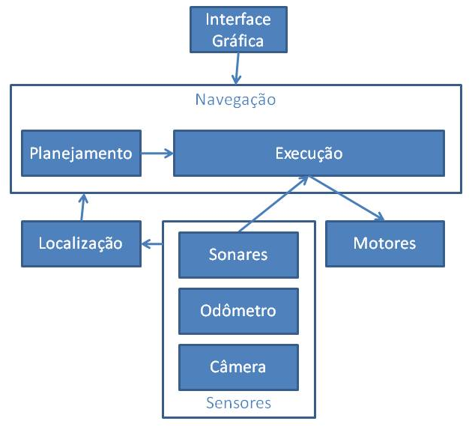
Arquitetura de SW

Slide 7
Localização
Filtro de Kalman Estendido (EKF)
Modelos de Observação dos Sonares
Modelo de Observação da Visão

Slide 8
Filtro de Kalman Estendido
Filtro Bayesiano recursivo
Mapa
Observações Reais
+
erro
-
Postura predita
Modelo de
Observação
Odômetro
Observações Esperadas
EKF
Modelo de
Dinâmica
Postura estimada anterior
Postura estimada atual
atraso

Slide 9
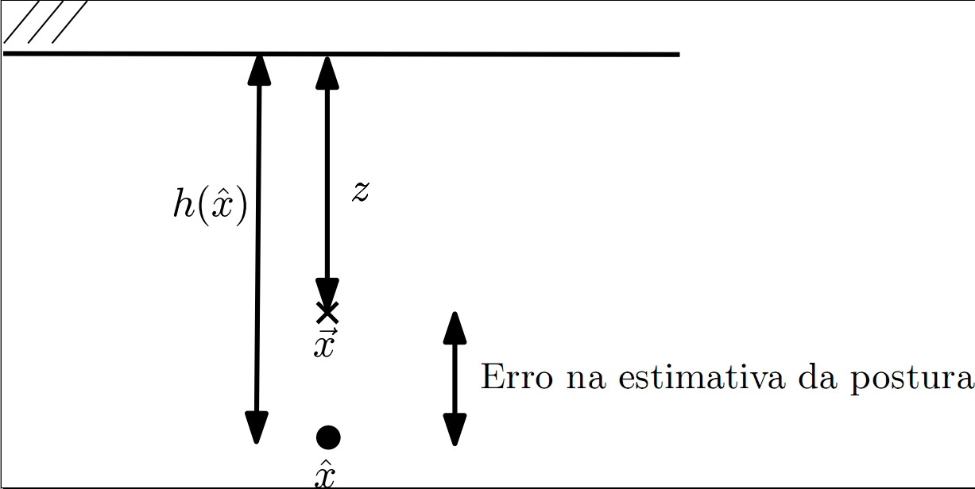
Modelo de Observação
Correção de estimativas

Slide 10
Modelo dos Sonares
Dois modelos
Associações (BARRA, 2007)
Simples
10

Slide 11
Modelo Baseado em Associações
Associa leituras a uma parede
Histórico de medidas validadas
Critérios rigorosos: robustez
β
α
R1
R2
R3
D23
D12
11

Slide 12
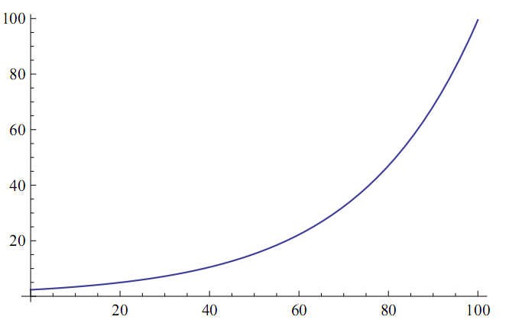
Modelo Simples
Sem histórico, validação e associação
Resultado: boa localização, baixa robustez
Solução: covariância da medida variável
covariância
erro

